Slide 1
Plan de acción para actualizar pagina web transparencia de corsatur
Jefe unidad de desarrollo institucional y
sistema de gestión de calidad

Slide 2
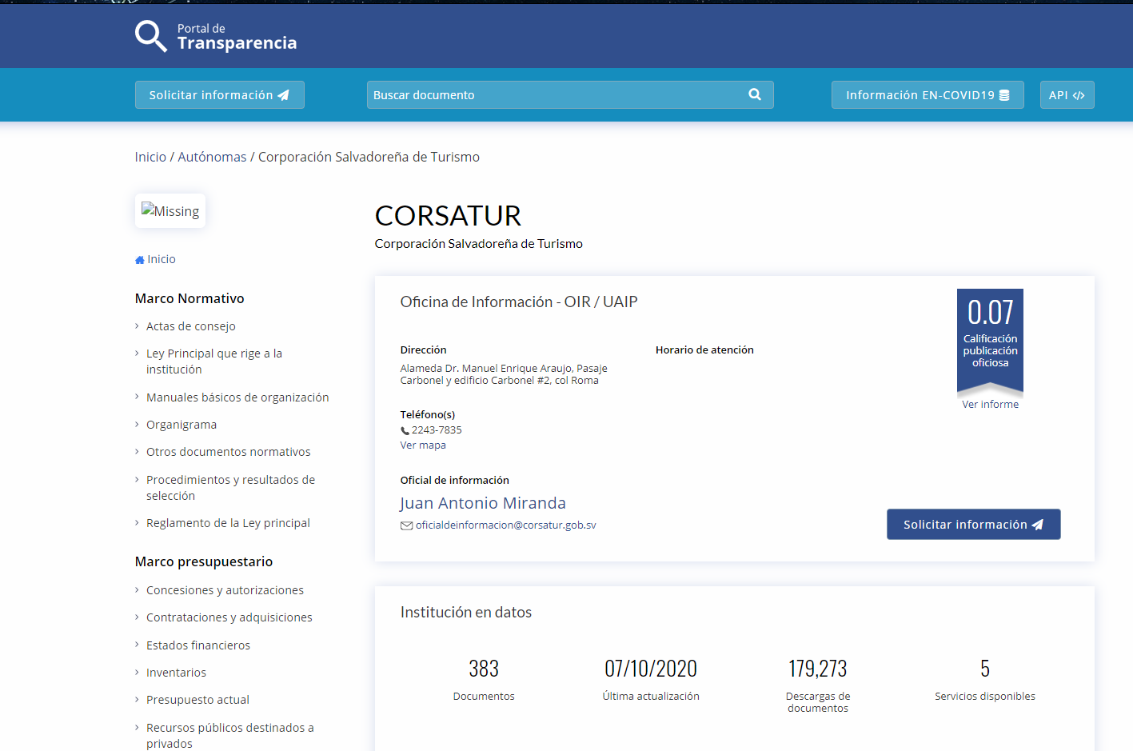
Cambiar dirección y teléfono:
Corporación Salvadoreña de Turismo
Edificio Century Tower Nivel 10, Boulevard Sergio Vieira De Mello No. 243, Colonia San Benito, San Salvador El Salvador - PBX: (503) 2241-3200 www.corsatur.gob.sv | www.elsalvador.travel
Horario de atención: de 08:30 a.m. a 4:30 p.m. (sin cerrar al mediodía)
Cambio nombre de oficial de información

Slide 3
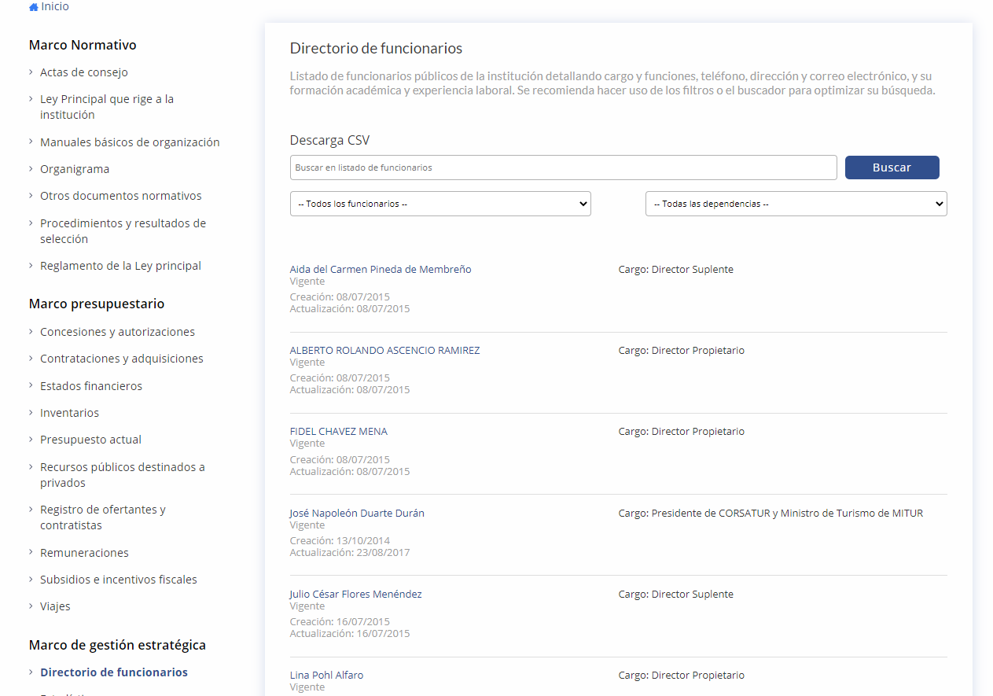
Actualizar:
Cargos y nombres completos de los actuales miembros de la Junta Directiva.
Nombres de los funcionarios de CORSATUR, siga este link y obtiene la lista en .pdf por si de viaje la quiere subir. DIRECTORIO_DE_FUNCIONARIOS_CORSATUR_2020.pdf

Slide 4
Faltan otros elementos, deje para mañana en adelante.

